Slide 1
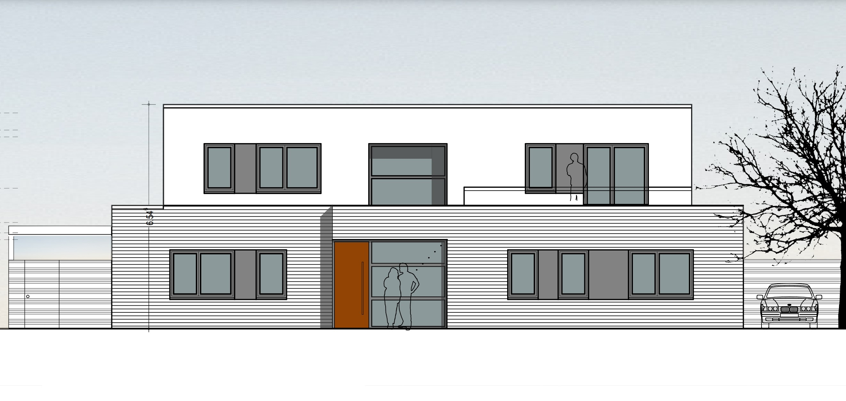


Planung eines barrierefreien Mehrfamilienhauses
Christian Jacobs
Hendrik Bocken
Notes:
Begrüßung und Vorstellung
Froh trotz der Corona-Pandemie
Zu unserer Person (Ausbildung, Arbeit, Techniker)
Unser Projekt war die …
Logo erklären

Slide 2
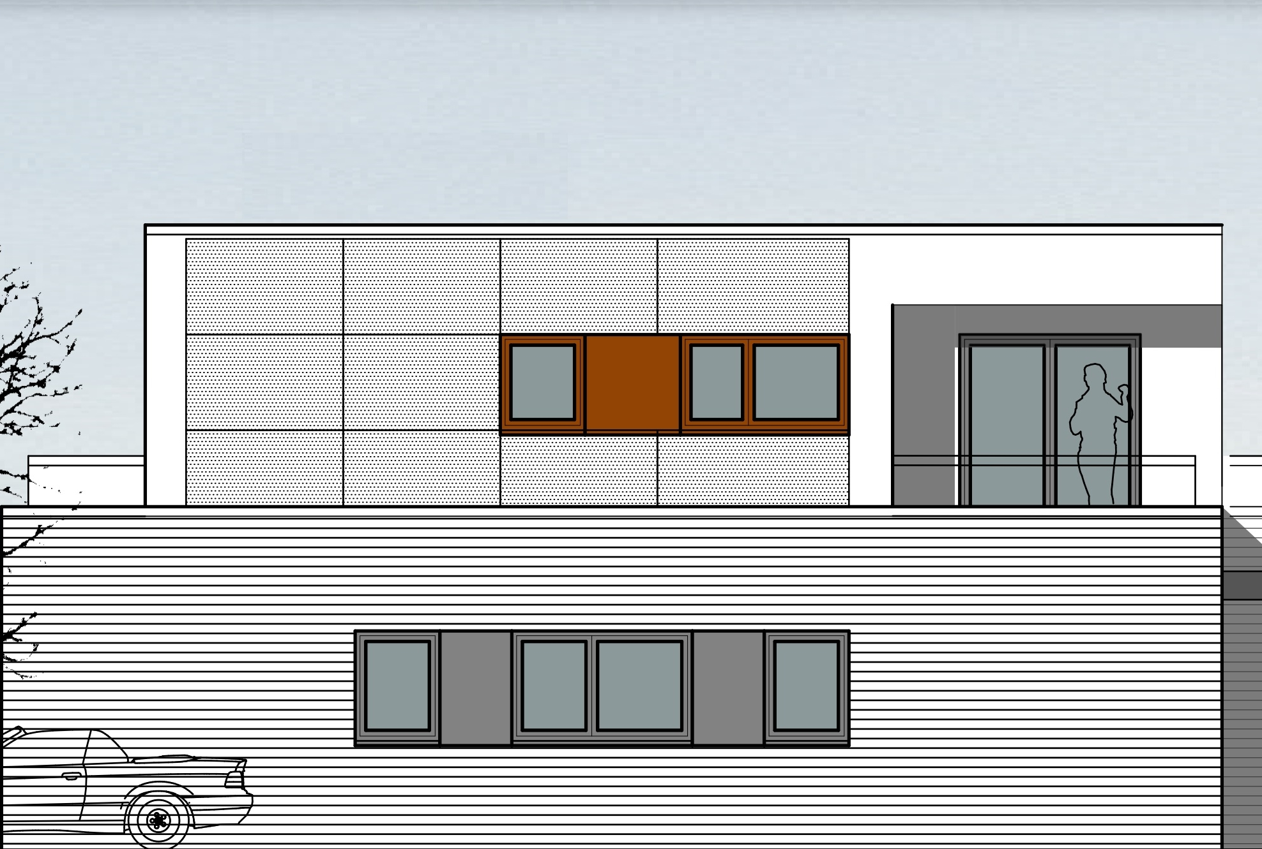
Mehrfamilienhaus
Kerpen
moderne Architektur
475 m²
barrierefrei
4 Wohneinheiten
Notes:
Mehrfamilienhaus (Süd-Ost Seite)
Nahe der Innenstadt von Kerpen
Moderne Architektur, Holzverkleideter Außenfassade
Insgesamt 475m²
barrierefrei
4 Wohneinheiten
Kommen wir zum Keller

Slide 3
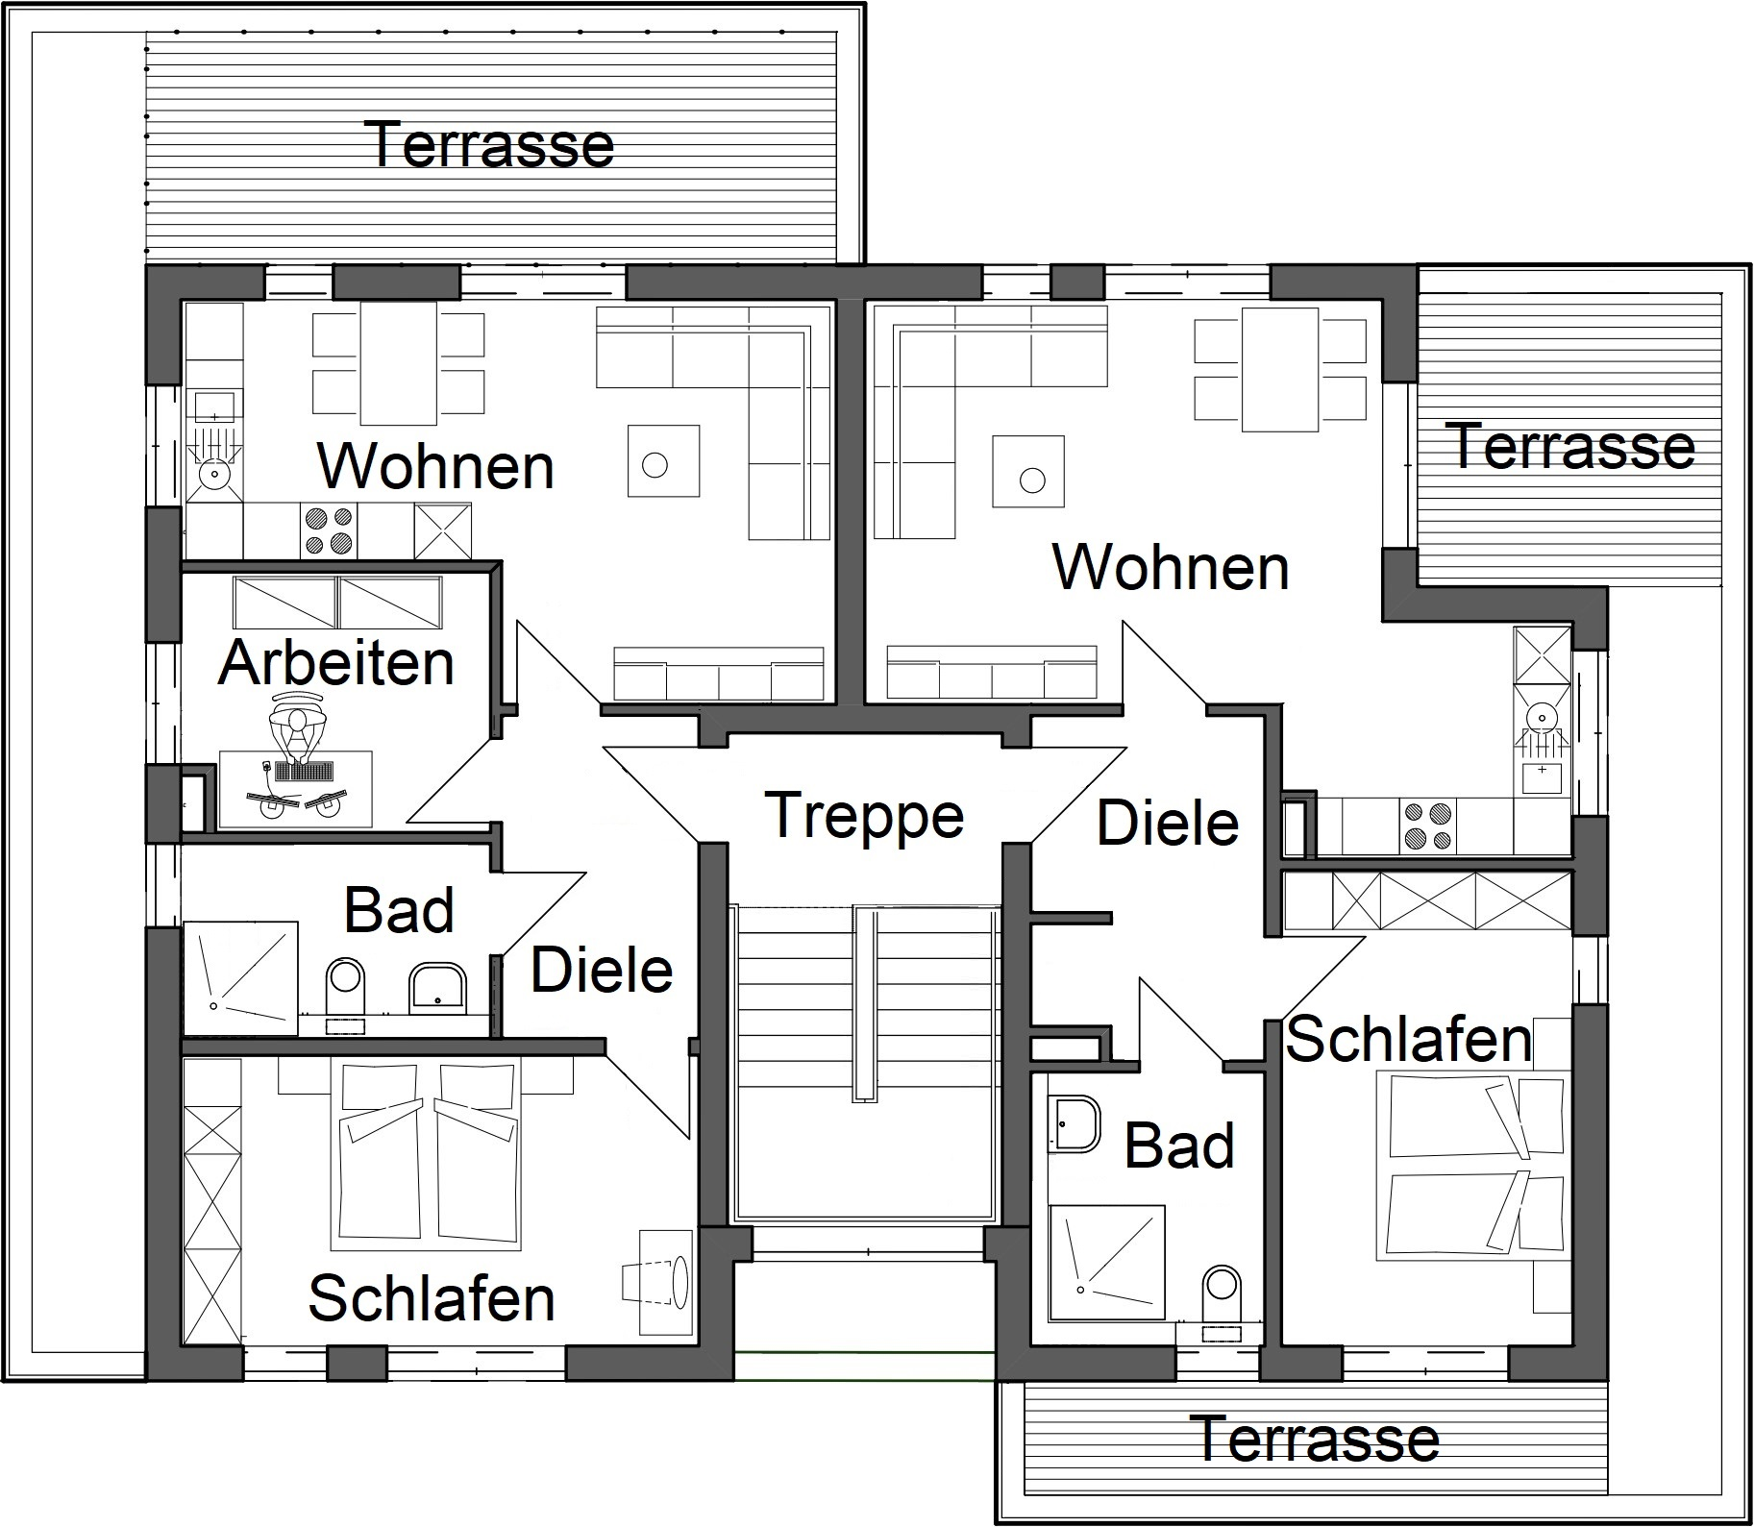
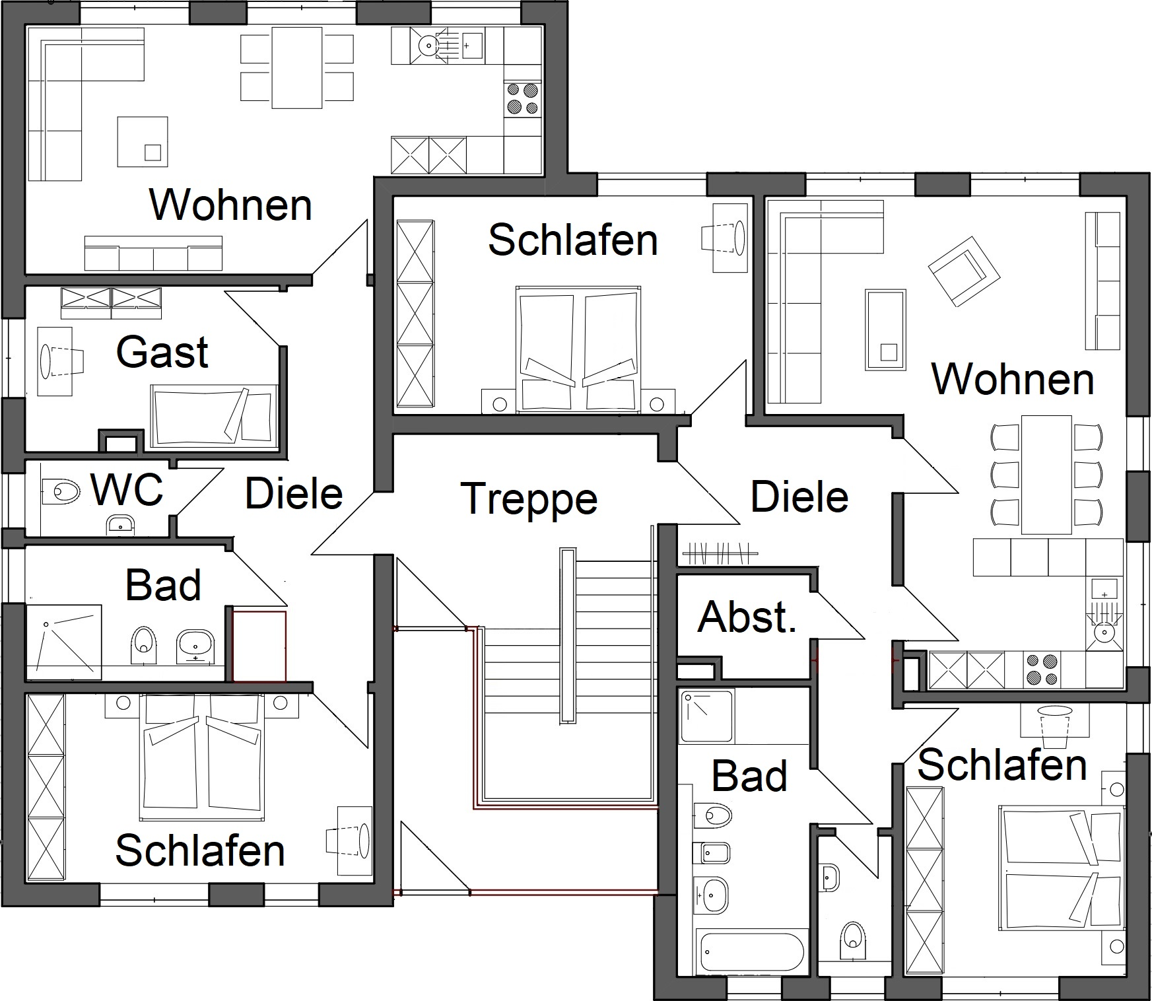
Wohnungen
Wohnung 4 72 m²
Wohnung 2 106 m²
Wohnung 3 70 m²
Wohnung 1 87 m²
Notes:
Rechts die Wohnung 2 mit 106 m2 (größte)
Links die Wohnung 1 mit 87 m2
Beide Wohnen und Kochen zusammen
Jeweils 2 Schlafzimmer oder Gäste
Bad und WC
Garten
Kommen wir zum Obergeschoss

Slide 4

KfW
Bedeutung
- Kreditanstalt für Wiederaufbau
- führende Förderbank
KfW-Effizienzhaus 40 plus
- ist ein energetischer Standard
- 40 % Primärenergie
- Lüftungsanlage mit WRG
- stromerzeugende Anlage
Fördervarianten
  - Kreditvariante „261“
  - Zuschussvariante „461“
  - max. 37.500 Euro pro Wohneinheit
Notes:
Wie in der Gliederung schon erwähnt…
Bedeutung, Kreditanstalt für Wiederaufbau, führende Förderbank der Welt, diverse Förderprogramme
Fördervarianten, Kreditvariante „261“, Tilgungszuschuss ins Darlehn
Zuschussvariante „461“, Eigenkapital, günstigerer Kredit bei Hausbank,
Effizienz­haus, energetischer Standard für Wohn­gebäude, 2 Kriterien, Gesamt­energie­bedarf, Wärme­dämmung, Primär­energie­bedarf und Transmissions­wärmeverlust
Verschieden Effizienzklassen
Kommen wir zu unser geplanten Standard

Slide 5
Heizlast nach DIN EN 12831:2020
Bereich | Transmission in W | Lüftung in W | Gesamtheizlast in W
Keller | 364 | 981 | 1.345
Treppenhaus | 441 | 554 | 995
Wohnung 1 | 1.194 | 215 | 1.409
Wohnung 2 | 1.300 | 246 | 1.546
Wohnung 3 | 927 | 166 | 1.092
Wohnung 4 | 1.029 | 192 | 1.221
Heizlast des Gebäudes |  | 7,6 kW
flächenbezogene Heizlast |  | 16 W/m²
Notes:
Lüftungswärmeverlust im Keller und Treppenhaus höher als…
In den Wohnungen kleiner weil…
Wohnung 2 den höchsten Transmissionswärmeverlust
Insgesamt 7,6 kW, sehr wenig
Wenn man aber bedenkt das…
16 W/m2, sehr wenig, normal ungefähr 30 bis 40 bei GEG Haus
Kommen wir zur Lüftung

Slide 6
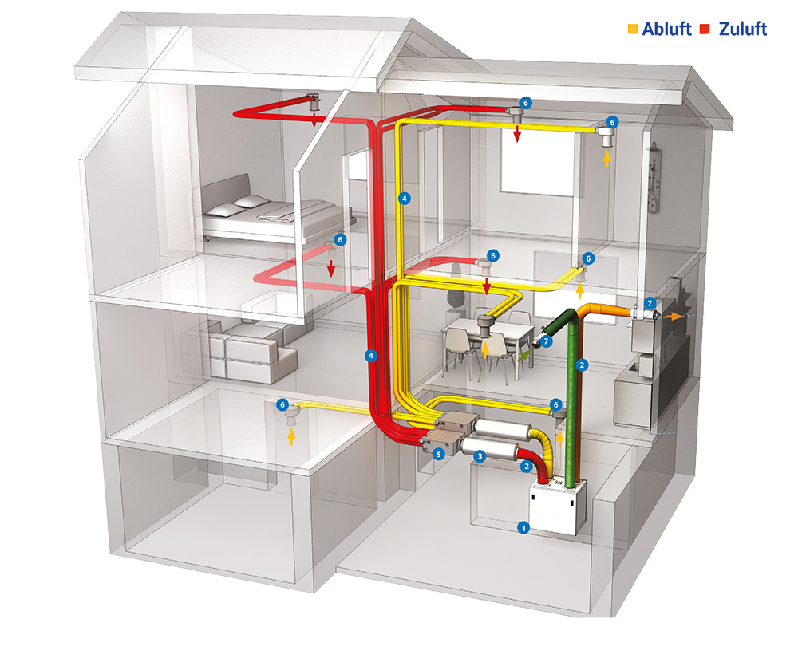
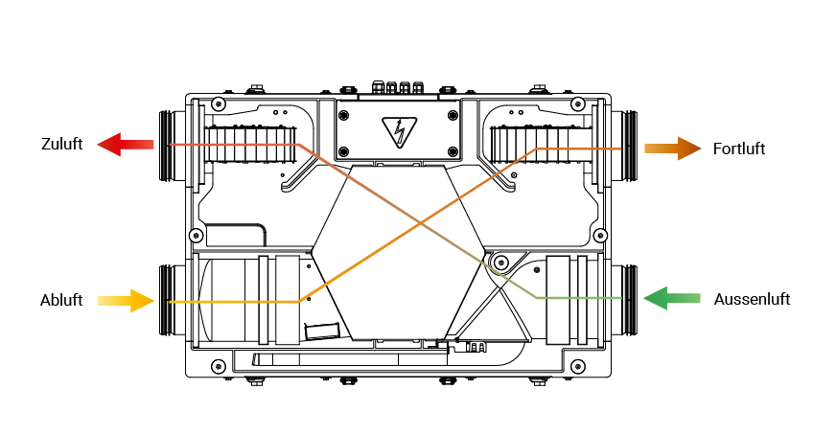

Zentrale Wohnraumlüftung
Zuluft
Fortluft
Abluft
Außenluft
Notes:
Klassische Wohnraumlüftung
Luftströme bewegen sich in getrennte Kanälen
Entgegengesetzter Richtung durch Gegenstromwärmetauscher
Wärme der Abluft auf die Zuluft übertragen
Verwirrendes Rohrnetz
Hohe Kosten
Kommen wir zur Dezentralen …

Slide 7
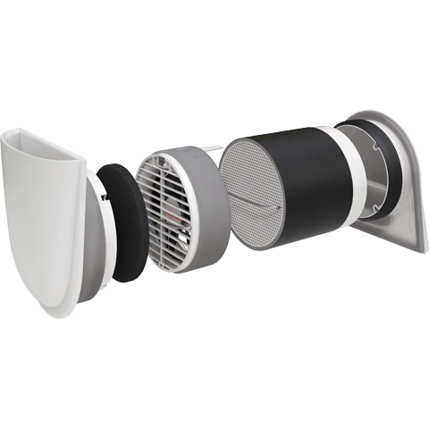
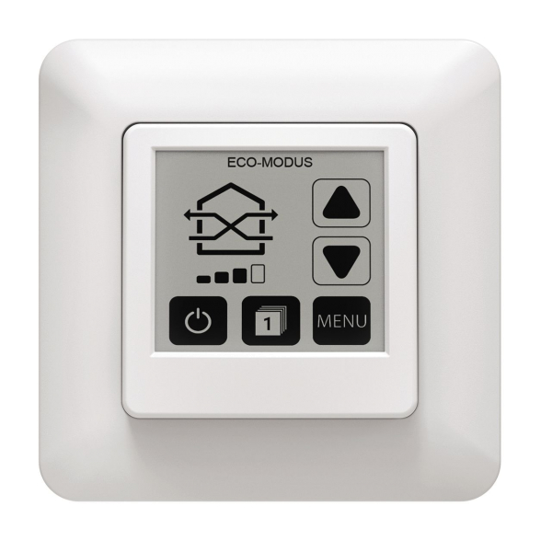
Dezentrale Wohnraumlüftung
Rohrnetzsystem entfällt
kompakte Einzelgeräte
Wärmerückgewinnung
leitet paarweise den Luftstrom
individuell steuerbar
Notes:
Rohrnetzsystem entfällt
Kompakte Einzelgeräte
Trotzdem mit WRG (Keramikspeicher)
Anlage leitet paarweise…
Individuell Steuerbar
Kommen wir als nächstes zum Lüftungskonzept

Slide 8
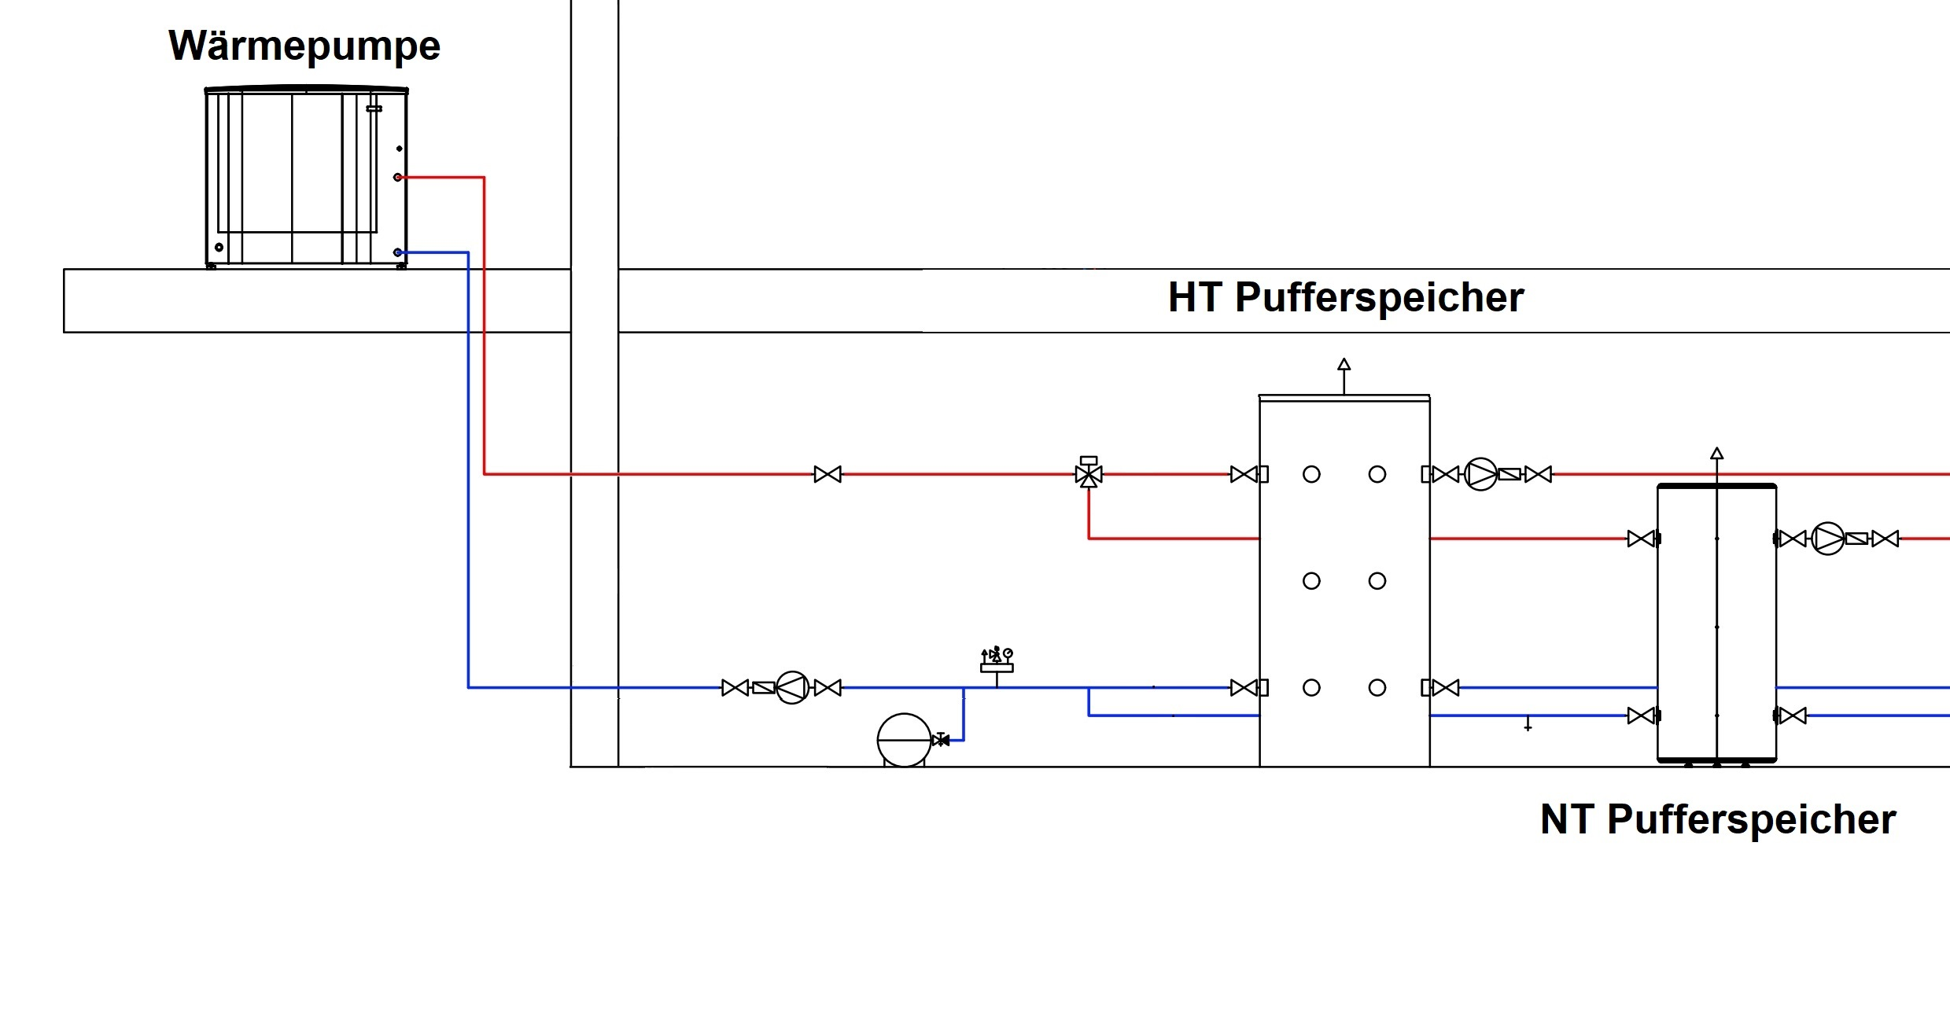



Heizungsschema
NIBE F2120 Luft/Wasser-Wärmepumpe
NIBE DD-ST 1000 Liter Heizungspufferspeicher
Nibe DD-ST 475 Liter Kältepufferspeicher

Slide 9
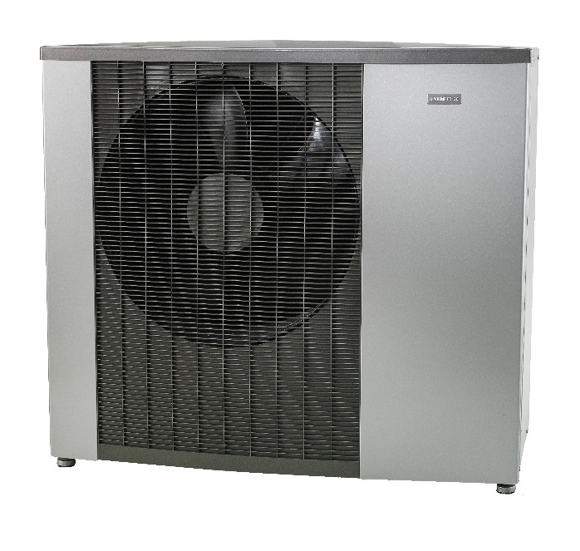
NIBE F2120
Heizen und Kühlen
COP Wert über 5
63 °C Ladetemperatur bei - 25 °C Außentemperatur
Geräuschpegel von 64 dB
Notes:
NIBE F2120
Heizen und Kühlen
COP Wert über 5
“Coefficient of Performance”
Verhältnis der durch die Wärmepumpe erzeugten Wärme zu der dazu nötigen Antriebsenergie (Strom) an.
misst wie viele Einheiten Wärme aus einer Einheit Strom erzeugt und in den Heizkreislauf abgeben werden kann.
63 Grad Ladetemperatur bei -25 Grad Außentemperatur
Geräuschpegel 64dB Vollast
Kommen wir als nächstes zu den Pufferspeichern

Slide 10
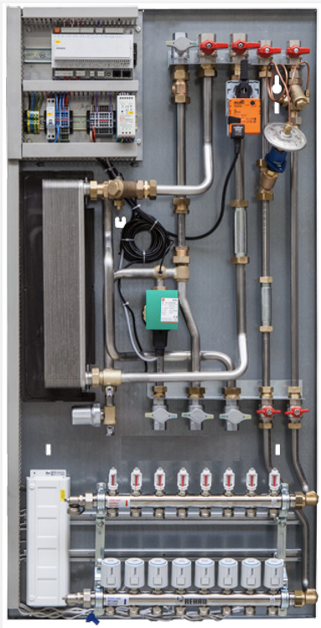
Wohnungsstation
Hersteller Pewo
Typenbezeichnung Compact 4L24
Anschlussleistung 60 kW
Heizungsart Radiator, FBH, RLT
Zapfmenge 24 l/min
Funktionen Heizen, Kühlen, Trinkwassererwärmung

Slide 11
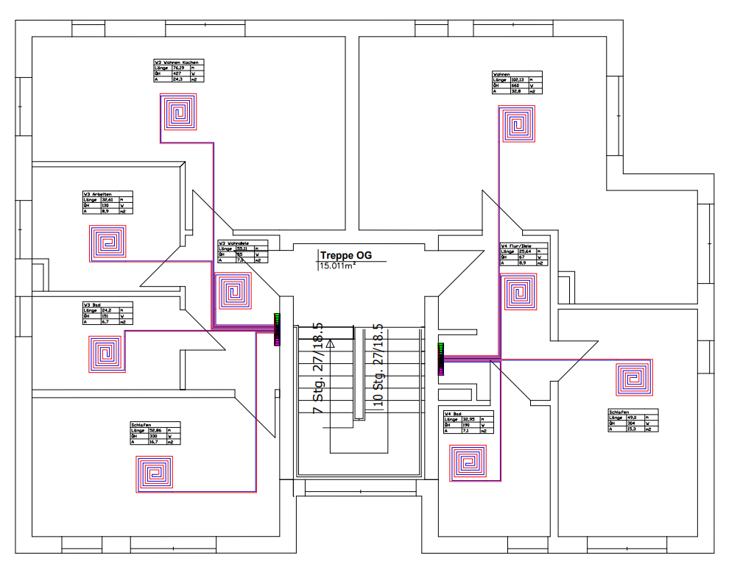
Verlegeplan Fußbodenheizung
Wohnung 3
Wohnung 4

Slide 12
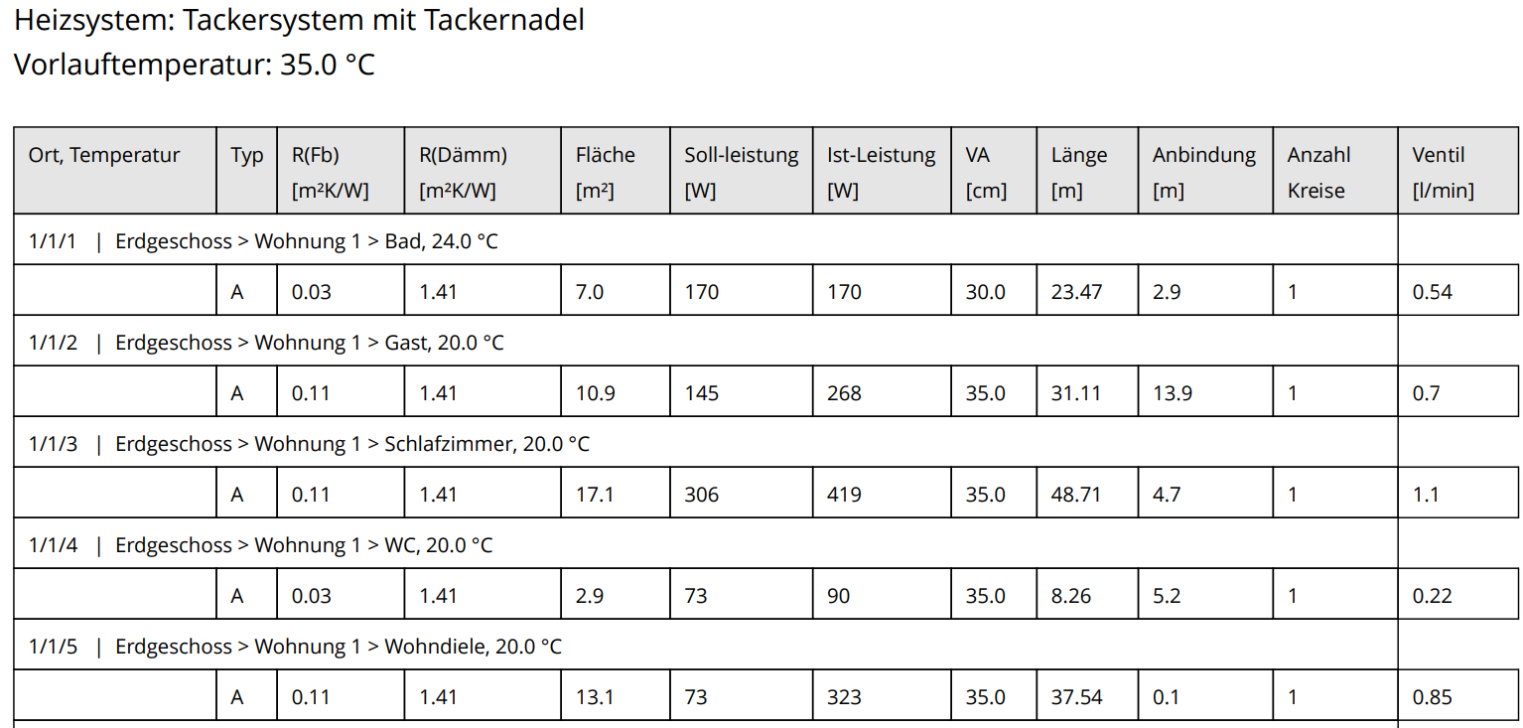
Berechnung der Fußbodenheizung

Slide 13
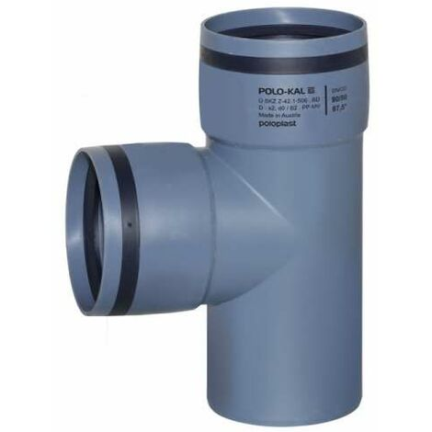
Abwasserrohrsystem
ohne Gleitmittel steckbar
Ablösen des Dichtrings unmöglich
Verlegung bei geringer Aufbauhöhe aufgrund schlanker Muffe
einfaches Überziehen von Dämmschläuchen
geringer preislicher Unterschied zu anderen Systemen
Schallschutz nach DIN 4109

Slide 14
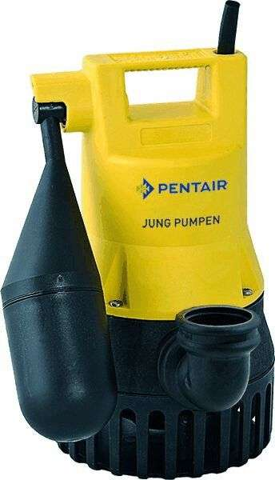
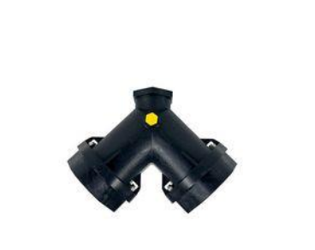
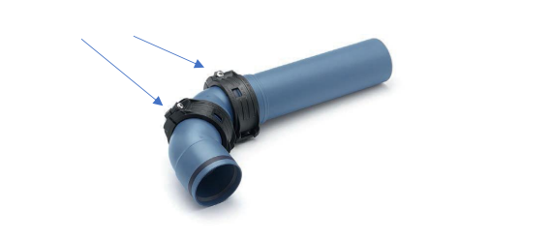
Auslegung der Schmutzwasserpumpe
zwei Pumpen zur Gewährleistung der Betriebssicherheit (Ausfall)
höhenversetzter Einbau, damit nicht beide gleichzeitig laufen
auszugsichere Verbinder in der Druckleitung
Druckschleife über Rückstauebene führen
Y-Stück mit Rückflussverhinderer als zusätzlicher Rückstauschutz

Slide 15
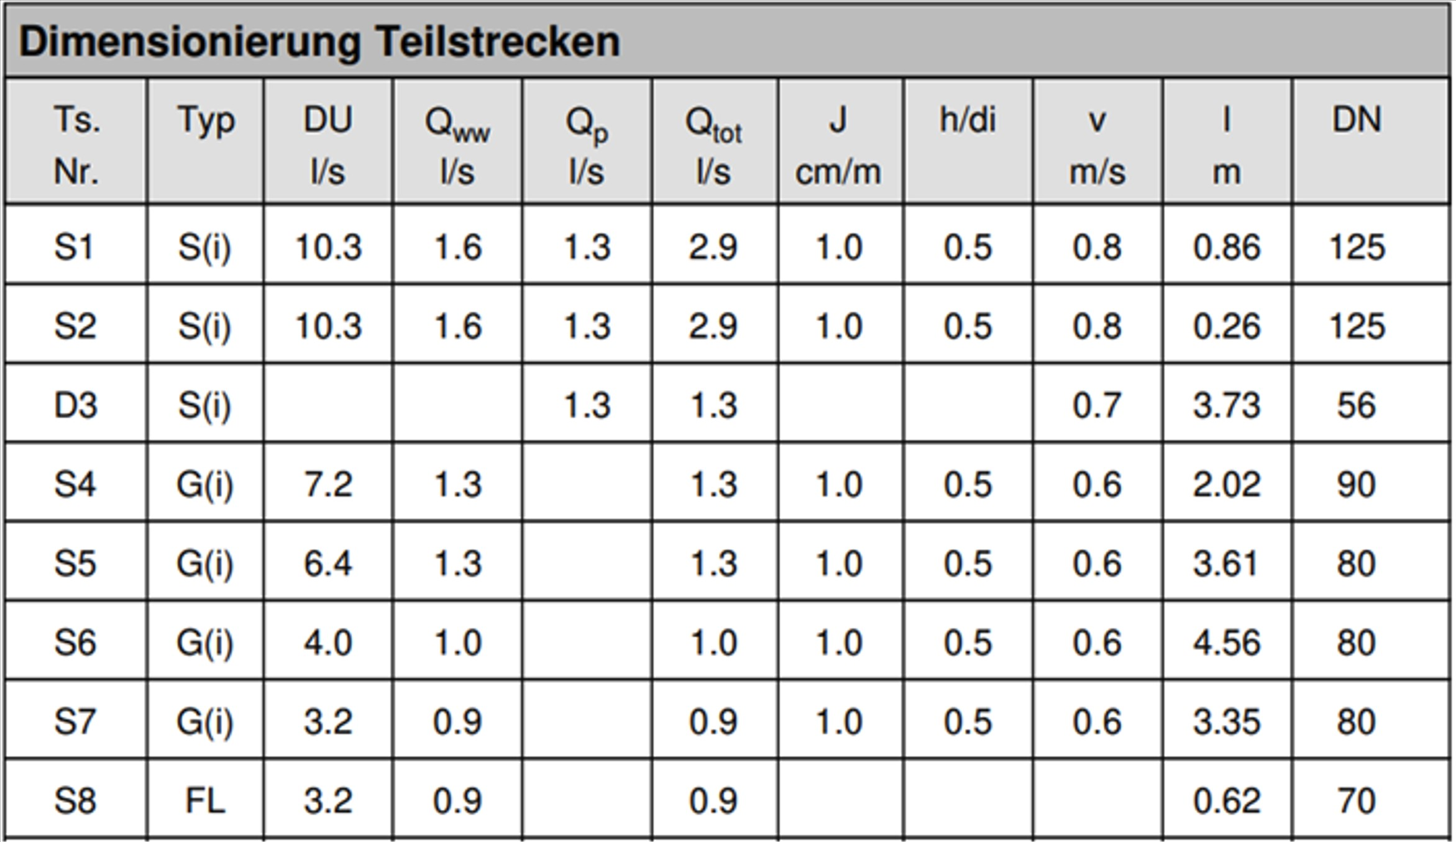
Abwasserberechnung
Erstellung einer Grundrissplanung
Erstellung eines Schemas
Berechnung aus Schema generieren

Slide 16
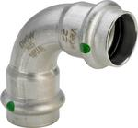
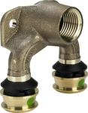
Trinkwasserplanung nach DIN 1988
Erstellung der Grundrissplanung
Erstellung eines Schemas
Reiheninstallation
jede Wohnung verfügt über eigene Zirkulationsleitung
Zirkulation und Warmwasser als Ringleitung
Warmwasser sofort verfügbar
Versorgungsleitungen aus Viega Sanpress Inox
Verlegung mit Viega Raxofix innerhalb der Wohnung

Slide 17
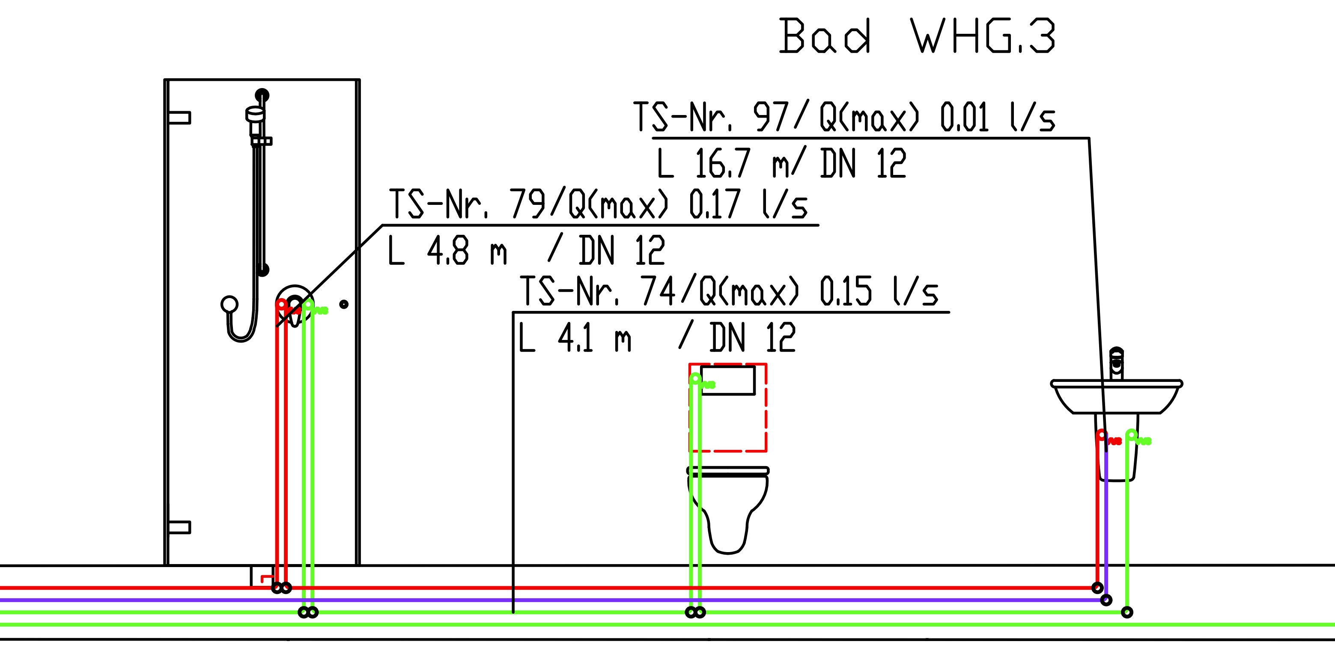









Ausschnitt aus Trinkwasserschema

Slide 18
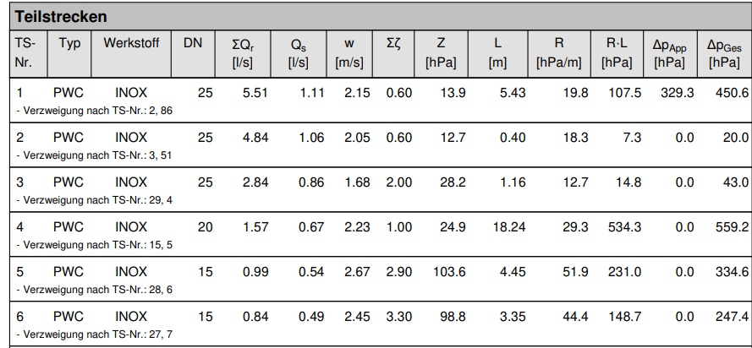
Trinkwasserberechnung
Berechnung aus Schema generiert

Slide 19
Kosten nach DIN 276
Kostengruppe | Bezeichnung | Preis in €
410 | Abwasser-, Wasser-, Gasanlagen | 22.232
411 | Abwasseranlagen | 9.406
412 | Wasseranlagen | 12.826
420 | Wärmeversorgungsanlagen | 33.498
421 | Wärmeerzeugungsanlagen | 17.000
422 | Wärmeverteilernetze | 5.095
423 | Raumheizflächen | 6.300
429 | Wärmeversorgungsanlagen, Sonstiges | 5.103
430 | Lufttechnische Anlagen | 19.390
431 | Lüftungsanlagen | 19.390
Gesamtkosten |  | 75.120

